Slide 1

Fitness Life Sistema de Academia

Slide 2
Desenvolvedores
Amariles Serafim de assis
Jaqueline Demetrio Fernandes
Letícia de Souza Soares
Orientador: Clênio Borges

Slide 3
SUMÁRIO Introdução Problemas Diagnosticados Resultados Esperados Objetivos Diagrama de Classe Diagrama Caso de Uso Geral Diagrama de Sequência Modelo de Entidade e Relacionamento Protótipo Tecnologias Utilizadas Conclusão

Slide 4
Introdução
O sistema Fitness Life foi criado com o intuído de auxiliar o cotidiano de uma academia, apoiar os colaboradores de forma ágil e eficiente proporcionando ao aluno o conforto e o melhor atendimento.

Slide 5
Problemas Diagnosticados
*Alto Custo de Sistemas; *Deficiência de algumas organizações; *O Aumento da Concorrência; *Exigência dos Clientes; *Modernização na Gestão de Atendimento.

Slide 6
Resultados Esperados
O software deverá trazer soluções específicas ao setor de atendimento de academias auxiliando empresários, funcionários e clientes a se comunicarem de forma diligente e competente.

Slide 7
Objetivos
O sistema opera em um servidor web formando uma ponte de comunicação entre a academia e seus clientes, possibilitando: Gerenciar cadastro de alunos e instrutores; Controlar agendamento de exercícios.

Slide 8
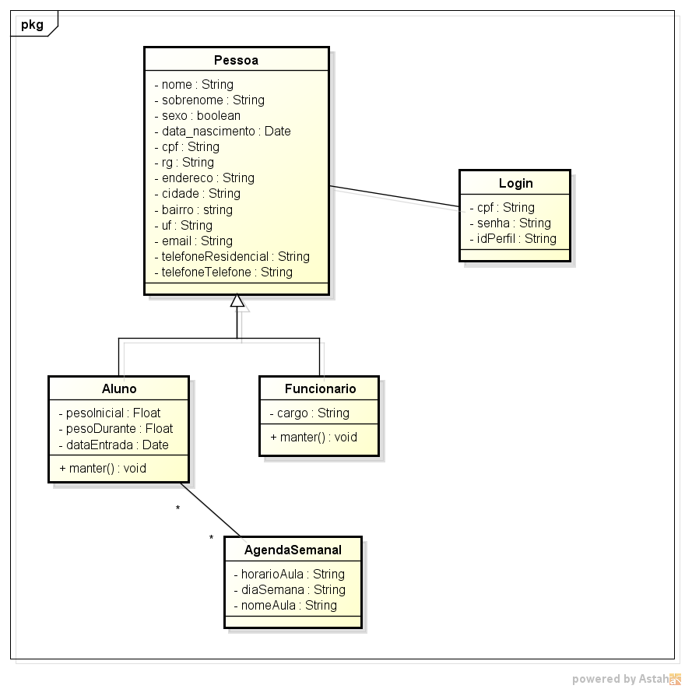
Diagrama de Classe

Slide 9
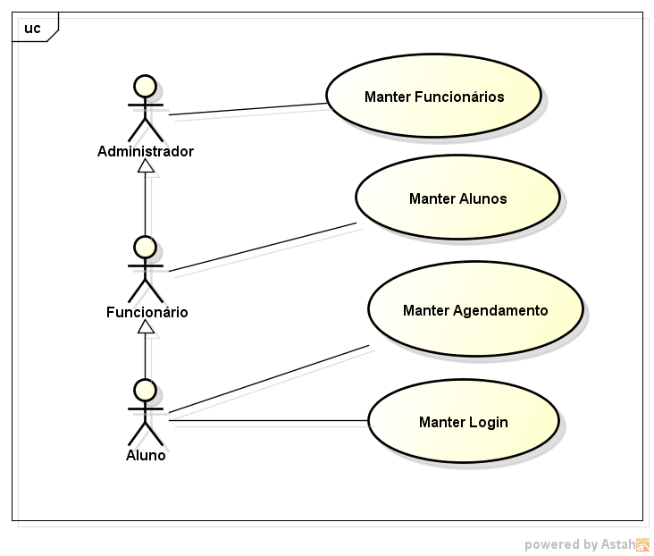
Diagrama Caso de Uso

Slide 10
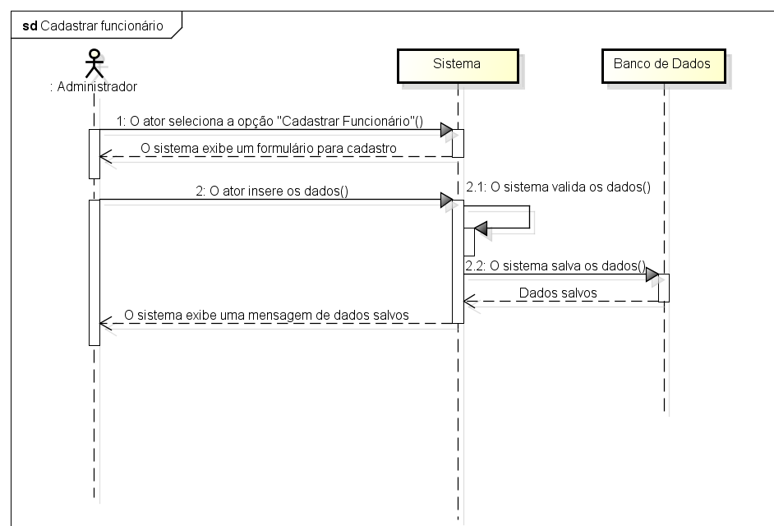
Diagrama de Sequencia

Slide 11
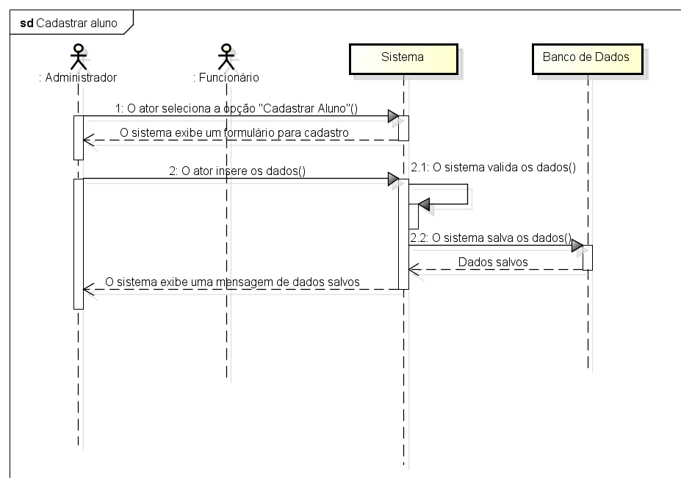
Diagrama de Sequencia

Slide 12
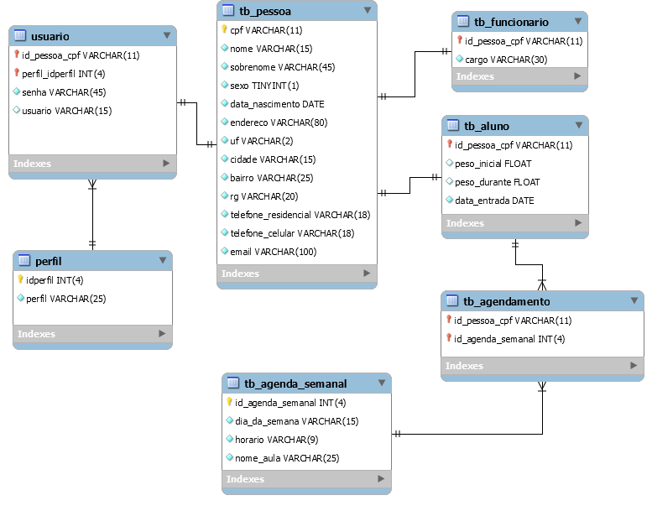
Modelo de Entidade e Relacionamento

Slide 13
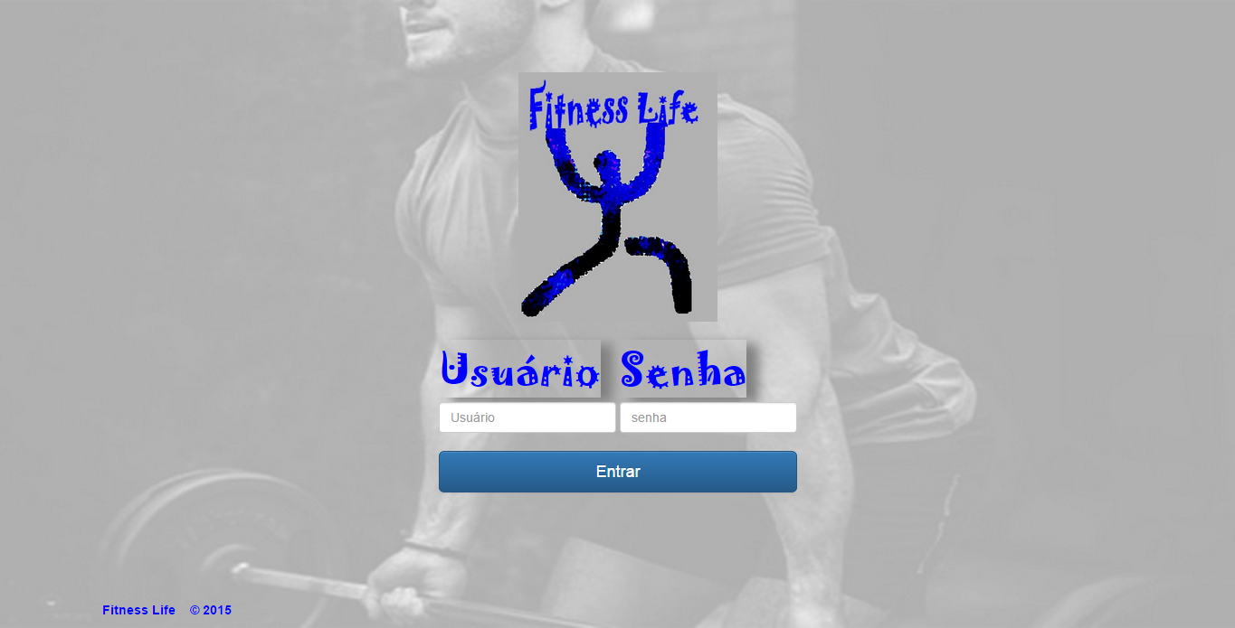
Protótipo

Slide 14
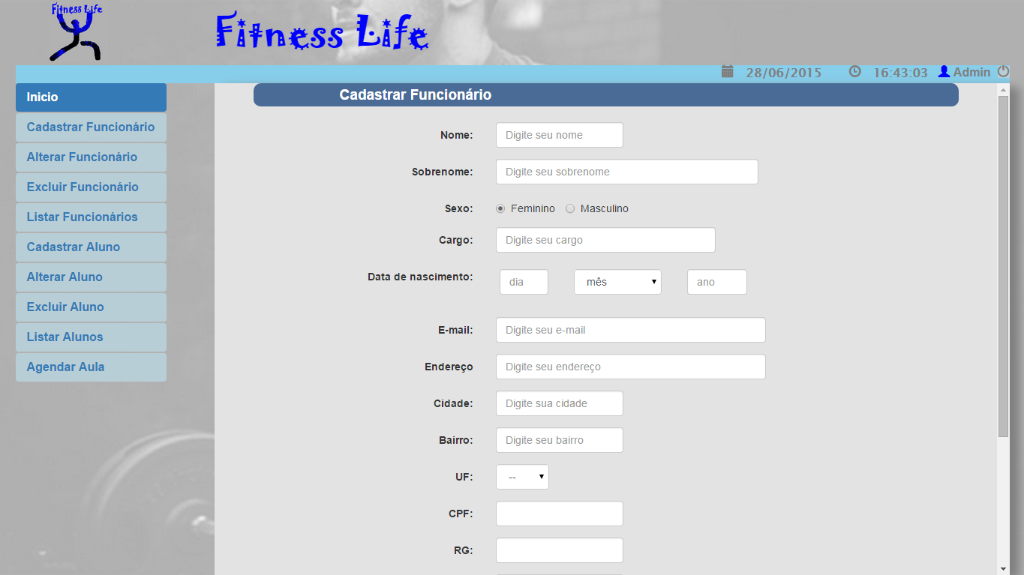
Protótipo

Slide 15
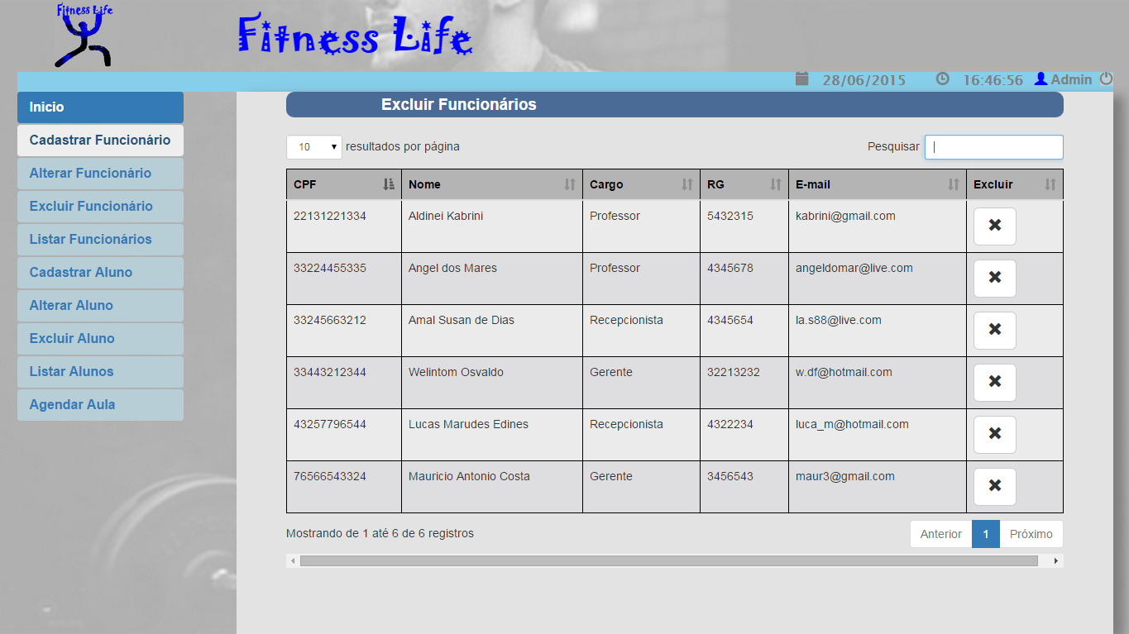
Protótipo

Slide 16
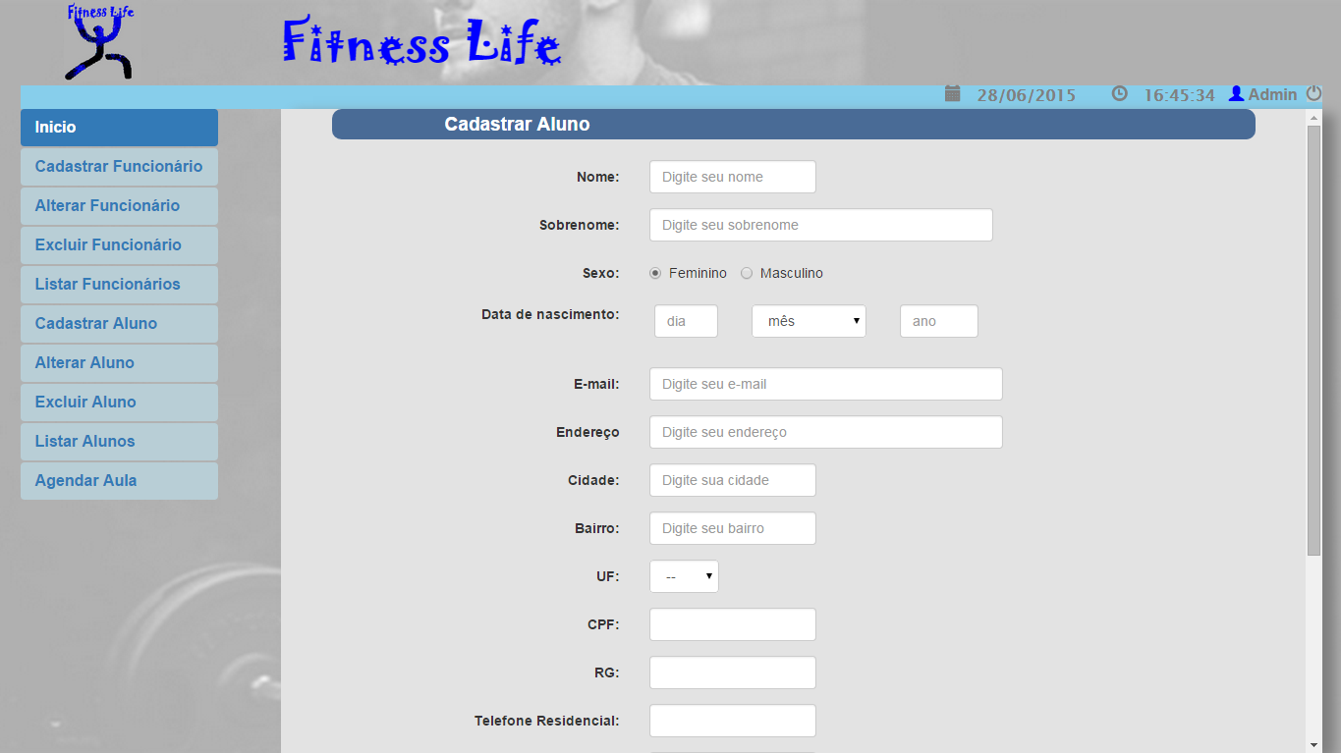
Protótipo

Slide 17
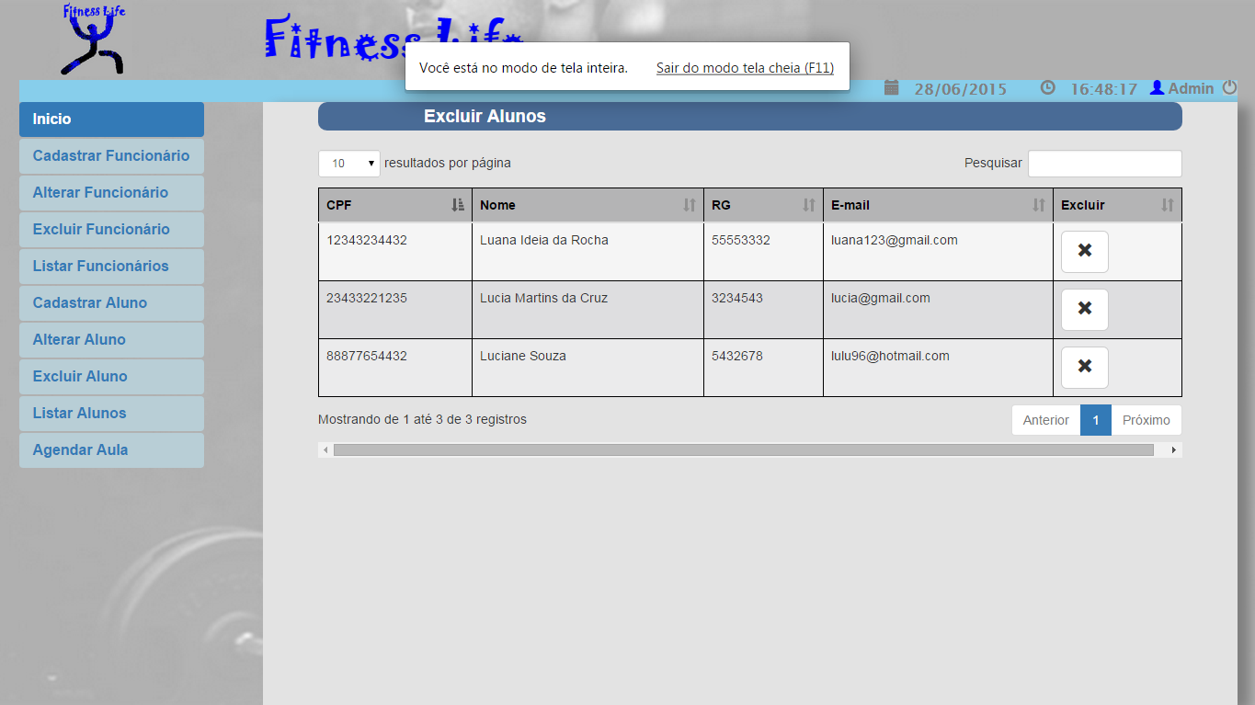
Protótipo

Slide 18
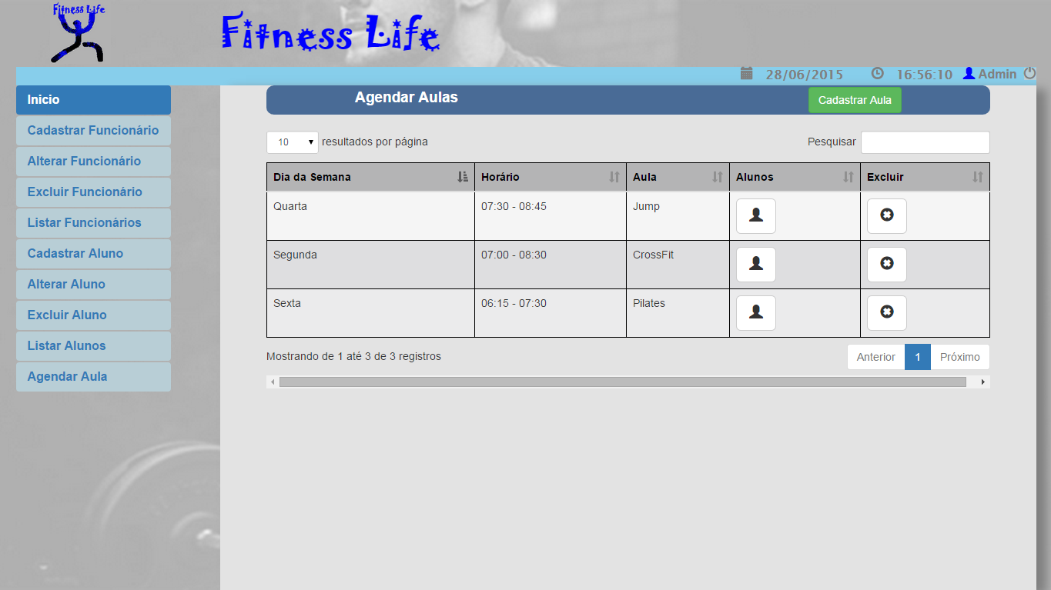
Protótipo

Slide 19







Tecnologia Usada

Slide 20
Conclusão
O sistema Fitness Life traz toda agilidade no atendimento ao cliente, desde sua chegada até as modalidades e agendamento desejado. O sistema é capaz de fazer todo o controle operacional e isto consolidou todo o conhecimento que adquirimos.

